Slide 1
Worksheet
こんなトラブル
どのような対応方法があるだろうか？
Notes:
〇めあて
問題解決的な学習を通して消費者問題が生じる背景や守られるべき消費者の権利について理解できるようにする

Slide 2
トラブル事例の
対応方法を考えよう！
様々なトラブル事例、どのような解決方法があるか
２人１組のペアで考えよう
Notes:
○指導上の留意点
様々な方法でトラブル救済の可能性があるため、適切なルートで相談することを知らせる

Slide 3
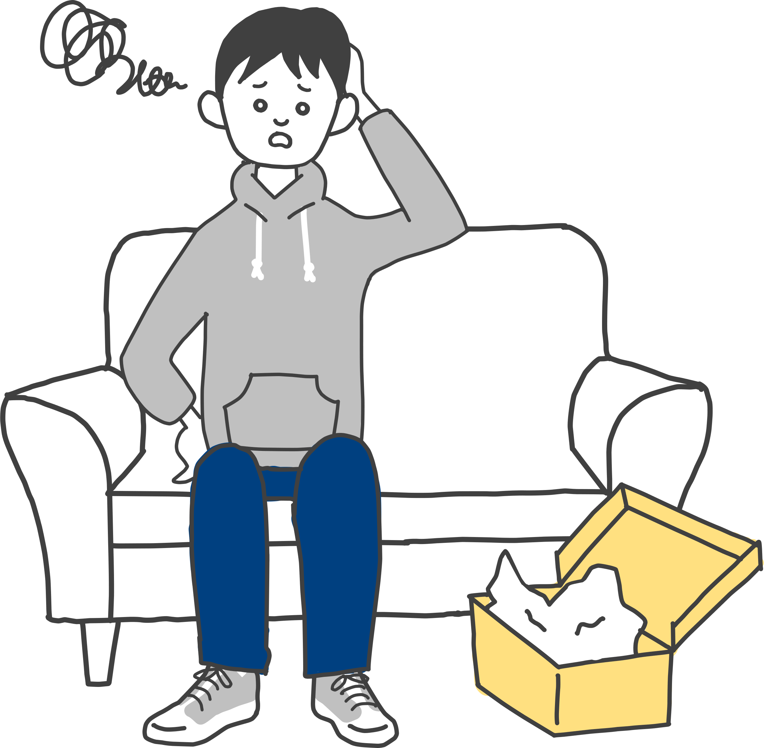
事例①
高校２年生17歳です
先週金曜日にネットショップAで親に内緒で３万円のスニーカーを注文した
日曜日に届いてはいたけれど、自分には似合わなかったので返品したい
Notes:
【解答】
未成年者取消権
保護者の同意を得ず未成年がした契約であり、おこづかいの範囲を超えた金額であるため未成年者取消をすることができる
※成人の場合は取消できない

Slide 4
事例②
SNSで知り合った人に呼び出されて
必ずもうかるという投資ソフトを５日前に契約した
早速見たが理解できなかったので返したい
Notes:
【解答】
クーリング・オフ制度
これは特定商取引法のアポイントメントセールスに該当し、契約して５日目なのでクーリング・オフすることができる

Slide 5
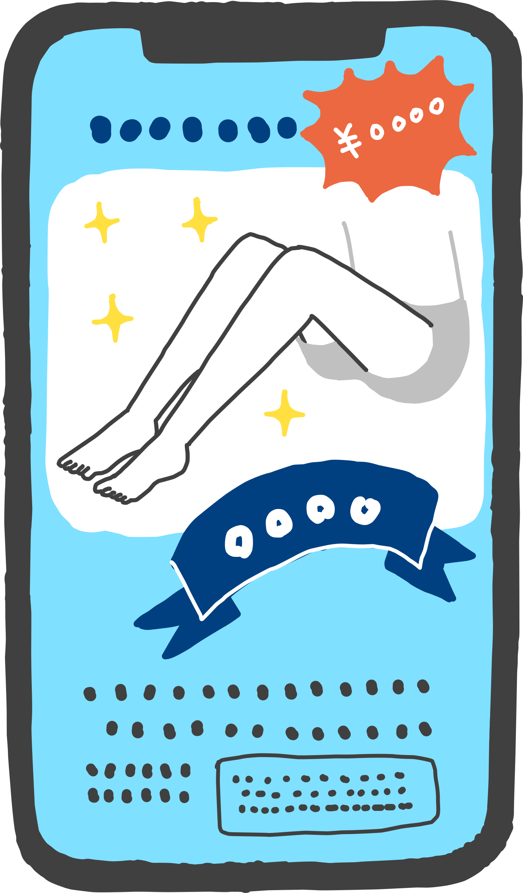

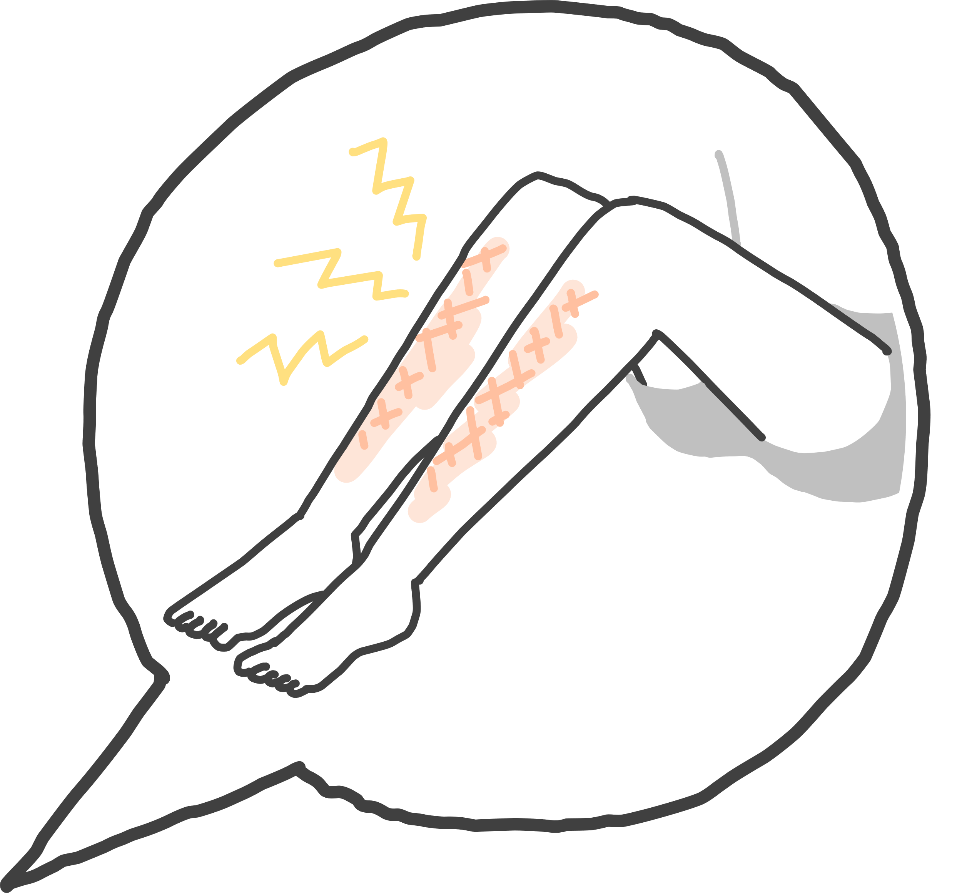
事例③
ネット広告を見て2週間前に６回セットの脱毛エステを契約した
１回施術を受けたが痛くてやめたい
Notes:
【解答】
中途解約（特定商取引法の継続的役務提供）
契約をして２週間たっているためクーリング・オフはできないが、継続的役務提供に該当するため、既に受けたサービスの代金と定められた損害賠償を支払うことで契約を途中でやめることができる
https://www.no-trouble.caa.go.jp/qa/continuousservices.html

Slide 6




事例④
知人から『このままでは一生成功しない、この就職セミナーが必要』と言われ、
不安になってしまい、20万円の就職セミナーの受講を契約してしまった
支払いが無理なので、やめたい
Notes:
【解答】
消費者契約法
事業者が、社会経験が乏しく就活について不安を抱く消費者に対し、そのことを知りながら不安をあおり、自由な判断ができない状況に陥らせて
望まぬ契約をさせるているので不安をあおる告知に該当するため取消できる
◆出典
消費者庁 不当な契約は無効です！ -早わかり 消費者契約法- https://www.caa.go.jp/policies/policy/consumer_system/consumer_contract_act/public_relations/pdf/public_relations_190401_0001.pdf

Slide 7
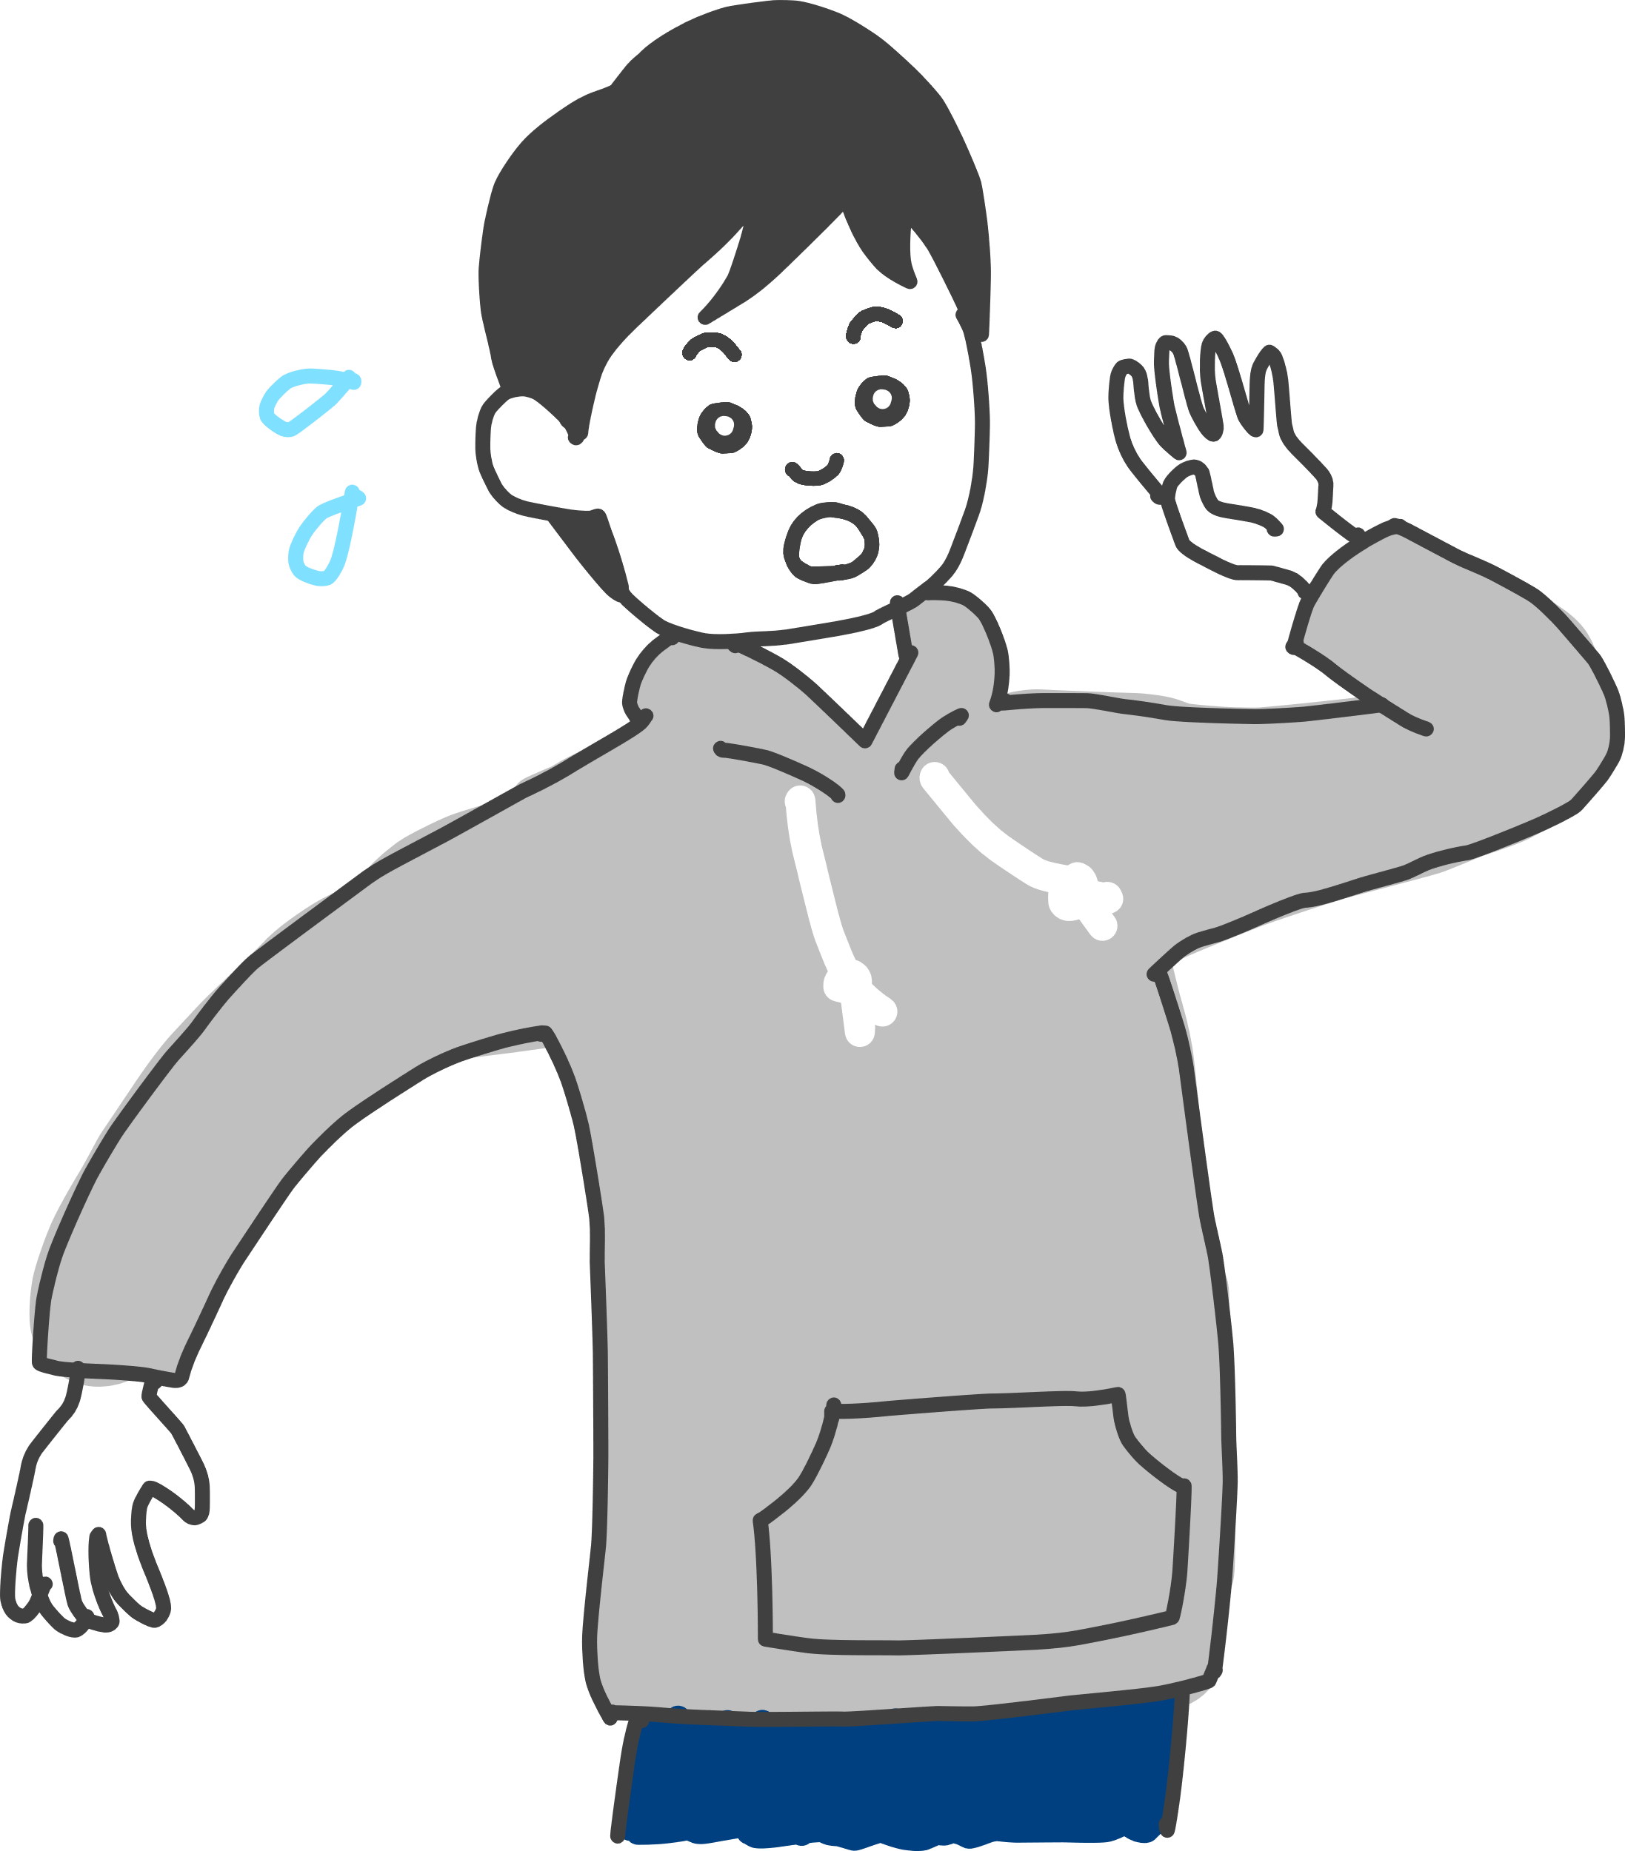
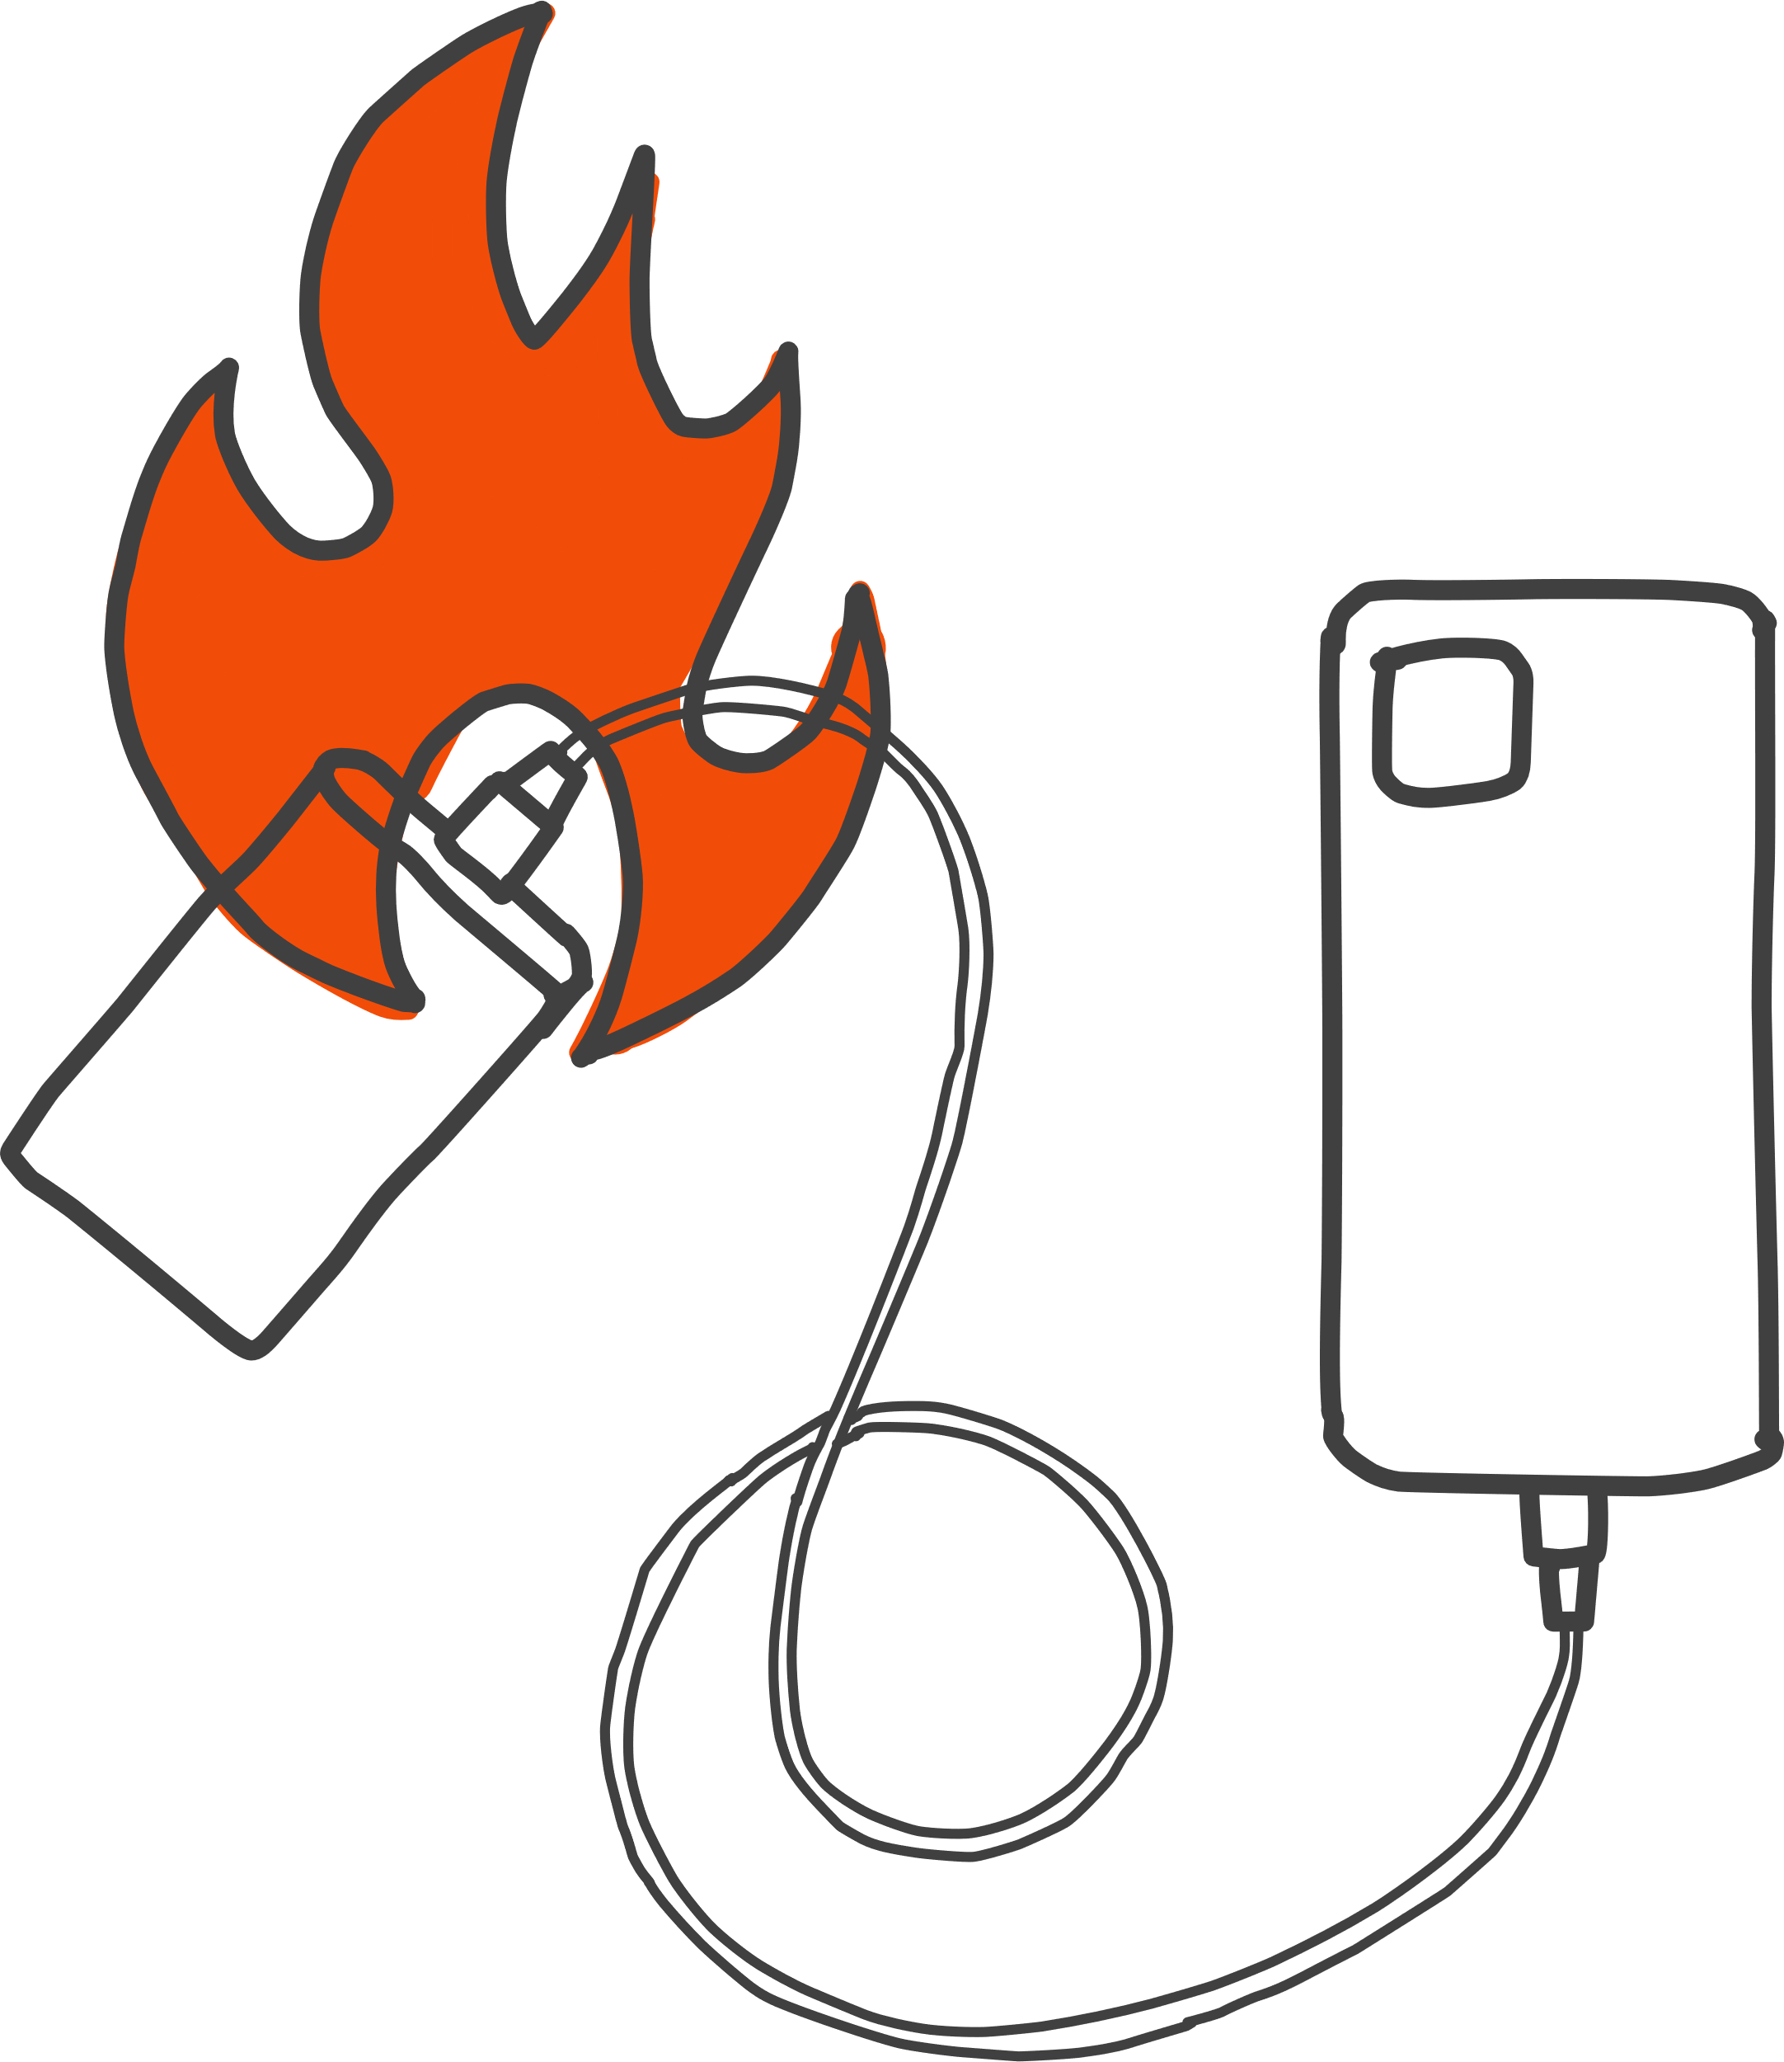
事例⑤
先週、ネット通販で激安のモバイルバッテリーを見つけたので注文した
数日後に届いて使いはじめたら、今日のお昼に発火して、
モバイルバッテリーとかばんの一部が燃えてしまった
弁償して欲しい
Notes:
【解答】
製造物責任法(PL法)
製品による事故が発生した際、欠陥により拡大損害が発生した場合には、製造物責任法(PL法)等によって損害賠償を求めることができる
事故品や損害の状況は写真を撮るなどして保存しましょう
医師の治療を受けた場合は、領収書や診断書を残しておきましょう
【トラブルを防ぐために】
モバイルバッテリーは電気用品安全法の対象となり、PSEマークを製品に表示していなければ販売できません
製品を購入する際は、マークがあるか必ず確認しましょう
購入後は、取扱説明書をよく読み、製品の正しい使用・点検を心掛けることが大切です
◆参考
消費者庁：https://www.caa.go.jp/policies/policy/consumer_safety/caution/caution_020/
経済産業省：https://www.meti.go.jp/policy/consumer/seian/denan/topics.html#t9
モバイルバッテリーは主にリチウムイオン電池を使ったものが対象となり、それ以外は適応対象外となる
ただし、今はリチウムイオン電池を使ったものしかない
PSCマーク
事故の危険性が高く、国の定めた技術基準に合わないと販売できない製品につけられるマーク
経済産業省 PSCマーク
https://www.meti.go.jp/policy/consumer/seian/shouan/act_outline.html
SGマーク
安全基準に適合したとして認証された製品に付けられるマーク
人身に対する損害賠償制度がある
一般財団法人 製品安全協会 SGマーク
https://www.sg-mark.org/aboutsgmark

Slide 8
製造物責任法（PL法）
クーリング・オフ
中途解約
消費者契約法
未成年者取消権
Notes:
ワーク①で選んだ事例の解決を考えるには、どの制度を使うのがよいか考え、その理由を記入しよう

Slide 9
＜解答の記入サンプル＞
①
未成年者取消権
保護者の同意を得ず未成年がした契約であり、おこづかいの範囲を超えた金額であるため、未成年者取消をするこができる
※成年の場合は取消しできない
製造物責任法（PL法）
クーリング・オフ
中途解約
消費者契約法
未成年者取消権
Notes:
解答サンプル
事例番号：①
制度名：未成年者取消権
理由：保護者の同意を得ず未成年がした契約であり、おこづかいの範囲を超えた金額であるため未成年者取消をすることができる
※成年の場合は取消できません

Slide 10
学習で参考にするとよい資料
• 教科書
資料も参考にしながら
自分で考えよう！
• 契約について
詳しくはこちら
• 消費者を保護する制度と
消費者相談窓口の活用
詳しくはこちら
• 製品事故の予防
詳しくはこちら
Notes:
契約について リンク先
消費者庁 1.生徒用教材「社会への扉―12のクイズで学ぶ自立した消費者―」
https://www.caa.go.jp/policies/policy/consumer_education/public_awareness/teaching_material/material_010/pdf/teaching_material_1_171221_0007.pdf
消費者を保護する制度と消費者相談窓口の活用 リンク先
消費者庁 消費者を保護する制度と消費者相談窓口の活用 https://www.caa.go.jp/policies/future/project/project_003/contents_001/assets/future_caa_cms201_210420_47.pdf
製品事故の予防 リンク先
消費者庁 製品事故の予防
https://www.caa.go.jp/policies/future/project/project_003/contents_001/assets/future_caa_cms201_210420_44.pdf
「困ったときは近くの消費生活センターに相談しましょう」

Slide 11
トラブル事例の
相談メモを作成しよう！
トラブル内容が的確に伝わるように
5W1Hを意識してメモにまとめてみよう！
Notes:
○指導上の留意点
様々な方法でトラブル救済の可能性があるため、適切なルートで相談することを知らせる

Slide 12
Notes:
被害のケースを用いて、実際に相談することを想定し、相談のメモを作成する
２人１組で１事例を担当して考えた後に、全体で内容を共有できるように授業を進めるとよい
○指導上の留意点
未成年・成年の法律上の責任の違い(未成年者取消権の有無)と、消費者を保護する制度について理解させる（知識・技能：ワークシート、パワポ及び動画）

Slide 13
＜解答の記入サンプル＞
先週金曜日
（20××年○○月△△日）
Ａネットショップで
①
自分が
Ａネットショップから
xx-xxxx-xxxx
商品を返品できるかについて
先週の金曜日にＡネットショップでスニーカーを注文し、日曜日に届いて履いてみたけれど、
自分には似合わなかった
商品を交換してもらうか返品したい
Notes:
解答サンプル
いつ：先週金曜日（20××年○○月△△日）
どこで：Ａネットショップで
誰が：自分が
誰から：Ａネットショップで
相手の連絡先：xx-xxxx-xxxx
何について：商品を返品できるかについて
何があったか：先週の金曜日にＡネットショップでスニーカーを注文し、日曜日に届いて履いてみたけれど、自分には似合わなかった
どうしたいか：商品を交換してもらうか返品したい

